Slide 1
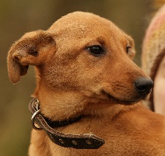

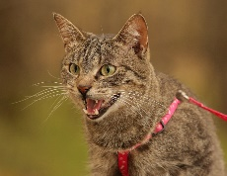
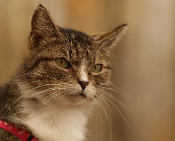
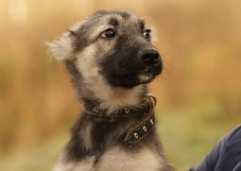
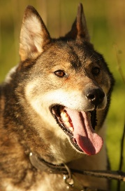
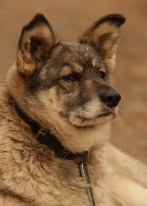
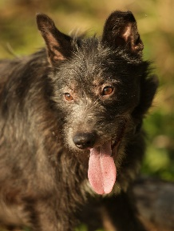
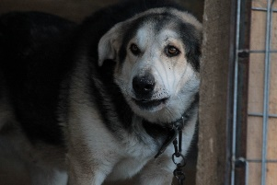
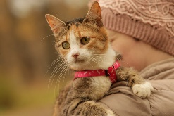
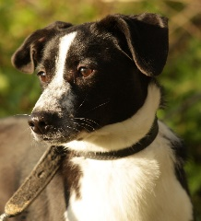
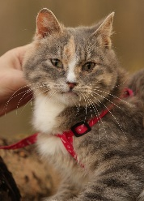
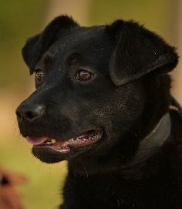
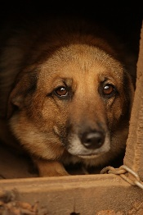
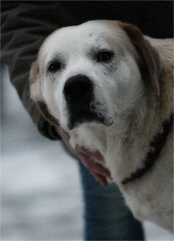
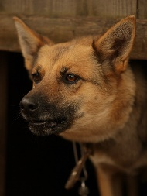
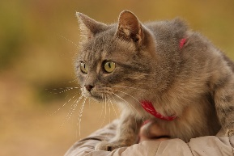
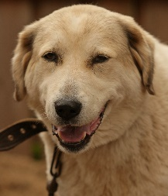
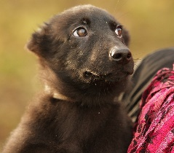
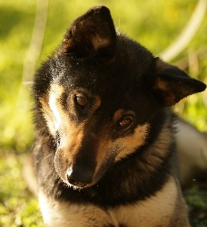
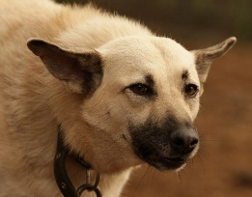
Добрые Люди –
Добрый город
Дата основания: 8 октября 2012 год
ИНН 5320980037 ОГРН 1125300000638
Юридический адрес: 174411, г. Боровичи, ул. Подбельского, д. 6, кв. 24
Фактический адрес: 174400, г. Боровичи, ул. Окуловская, д. 41
Телефон: +79602046364
Адрес эл. почты: fond.najda@yandex.ru
Страница ВК: https://vk.com/nayda53

Slide 2

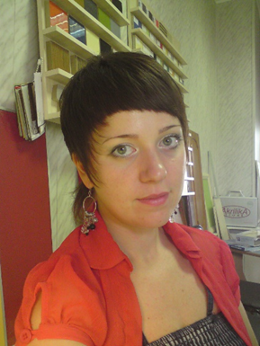
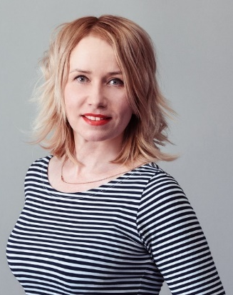
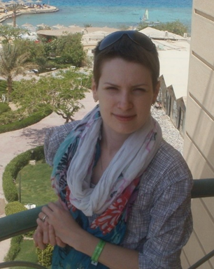
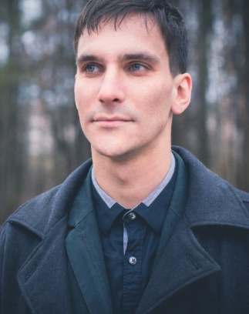
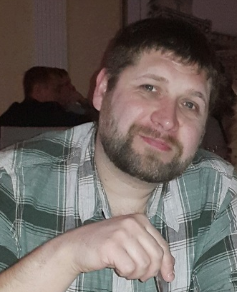
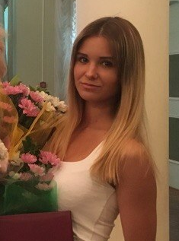
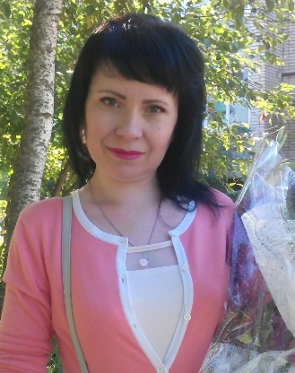
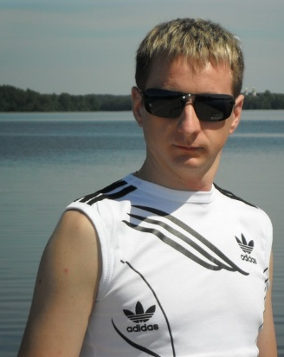
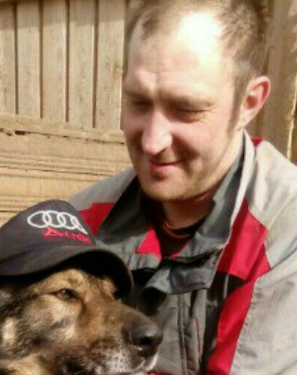
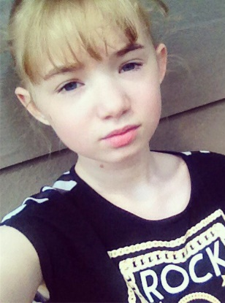
Наша команда
Уверская Тамара
Ускова Ирина
Павлова Анна
Павлов Дмитрий
Киямов Игорь
Директор и Член Совета фонда Найда
Создание и реализация проектов фонда
Член Совета фонда Найда, волонтёр
Внешние коммуникации фонда, развитие волонтерских направлений
Волонтер фонда Найда
Проведение уроков биоэтики, ведение фин. отчетности
Волонтер фонда Найда
Отлов безнадзорных животных, обеспечение ветуслугами
Волонтер фонда Найда
Обеспечение хоз. части фонда, разработка строительных проектов
Кравцова Александра
Дроздова Елена
Иванов Юрий
Плотников Дмитрий
Пашкова Дарья
Волонтер фонда Найда
Уход за животными фонда
Волонтер фонда Найда
Уход за животными фонда
Волонтер фонда Найда
Уход за животными фонда
Волонтер фонда Найда
Уход за животными фонда
Волонтер фонда Найда
Уход за животными фонда

Slide 3
Основные направления деятельности фонда
1
Отлов в Новгородской области и содержание безнадзорных животных
2
Поиск семей для подопечных фонда
3
Проведение внеклассных занятий биоэтики
4
Развитие волонтерской деятельности в г. Боровичи
6
Программа стерилизации и вакцинации бездомных животных
7
Участие в грантах и региональных конкурсах с целью развития фонда
8
Благоустройство территории фонда для комфортной жизни его обитателей
9
Публикации в СМИ о деятельности фонда

Slide 4
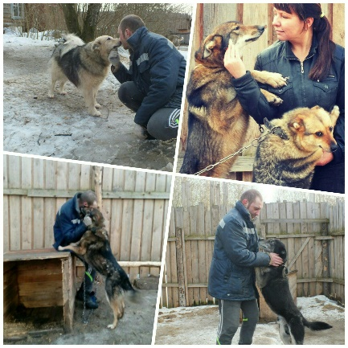
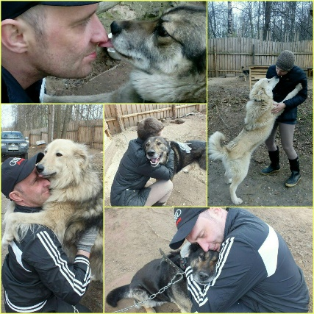
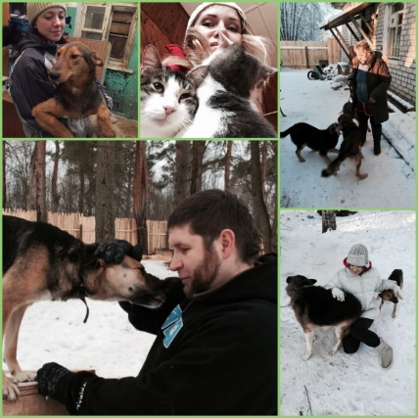
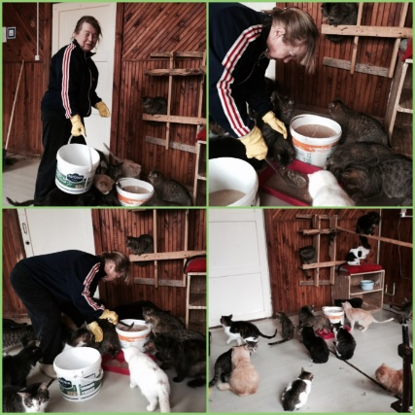
1
Отлов в Новгородской области и содержание безнадзорных животных
В 2017 году фонд Найда заключил и отработал несколько муниципальных контрактов на отлов и содержание безнадзорных животных (собак):
1) г. Боровичи (на 53 головы);
2) г. Окуловка (на 19 голов);
3) пос. Любытино (на 9 голов);
4) пос. Хвойная (на 15 голов);
5) пос. Марёво (на 4 головы).
Со всеми отловленными животными проведены необходимые ветеринарные мероприятия (обработка, стерилизация, вакцинация, чипирование)
Ни одна из собак после проведенных процедур не была выпущена в прежнюю среду обитания, так как мы руководствуемся принципом безопасности людей.
В декабре 2017 года численность собак в приюте составляла – 257 голов, котов – 78.

Slide 5
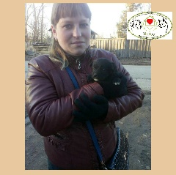
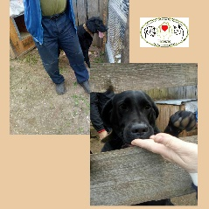

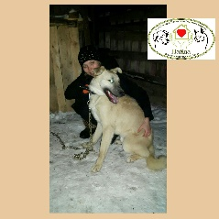

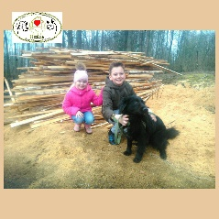
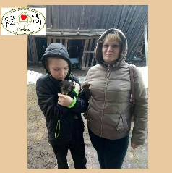
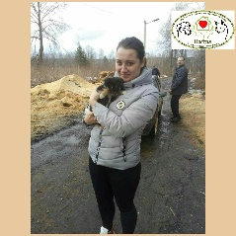
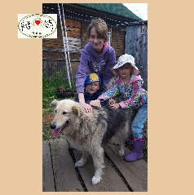
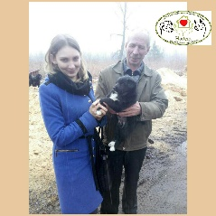
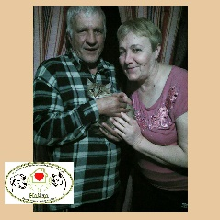
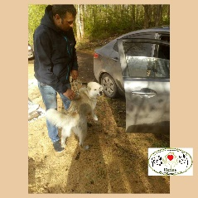
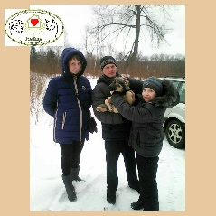
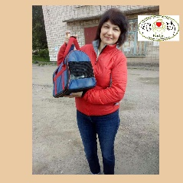
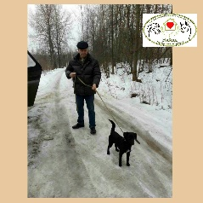
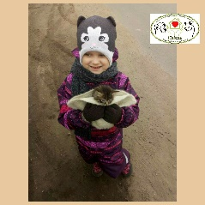
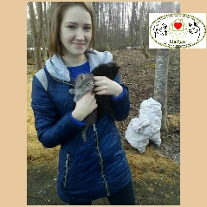
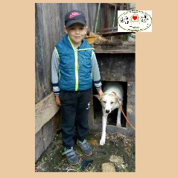














2
Поиск семей для подопечных фонда
В 2017 году нашли свои семьи 153 подопечных фонда.
В поиске хозяев помогали волонтеры удаленного доступа, публикуя информацию о животных в сети Интернет.
С новыми хозяевами заключался договор о передаче животного, где прописаны права и обязанности обеих сторон.

Slide 6












3
Проведение внеклассных занятий биоэтики
В 2017 году проводились занятия в детских садах, образовательных учреждениях и непосредственно на территории фонда с целью воспитания ответственности и доброты у подрастающего поколения.
Результатом этой работы стало:
1) После впервые проведенного занятия у педагогов есть последующие запросы на регулярные встречи с волонтерами фонда. В результате, эта работа ведется систематически в течение всего учебного года;
2) Более 500 детей получили информацию о зоозащитной деятельности и ответственном содержании домашних животных;
3) Увеличилось количество молодых подписчиков социальной группы ВК.

Slide 7







4
Развитие волонтерской деятельности в г. Боровичи
Целью данной деятельности стало объединение волонтёров г. Боровичи
Поставленной задачей было выявить потребность в волонтёрском запросе и потенциал волонтёрского ресурса.
Проведенные за 2017 год мероприятия:
Создание команды добровольных
помощников музея истории города
Боровичи и Боровичского края;
2) Художественное оформление
помещения Обществам людей
с инвалидностью;
3) Организация мастер-классов
по прикладному искусству для детей
с инвалидностью и их родителей;

Slide 8






4) Организация концерта
воспитанников Школы Искусств
для ровесников с инвалидностью;
5) Организация благотворительной
фотосессии для семей детей
с инвалидностью с участием юных
фотографов студии ФотоКласс;
6) Организация и проведение тренингов
на тему «Волонтёрство в мире,
и зачем нужны волонтёры»
с привлечением тренера Центра
Межнационального сотрудничества
г. Москва;

Slide 9








7) Проведение экологической
страт-сессии среди учащихся
школ и учебных заведений
Боровичского района;
8) Помощь волонтеров в
плотницко-художественных работах
по реконструкции одного из залов
галереи Татьяны Со-До в Сопинах.

Slide 10
6
Программа стерилизации и вакцинации бездомных животных
Стерилизация – самый гуманный способ регулирования численности бездомных животных. За 7 лет одна собака и ее потомство способны произвести на свет до 67,000 щенков. За это же время одна кошка может принести 420,000 котят.
Стерилизация продлевает животному жизнь и благоприятно влияет на здоровье; она является своего рода профилактикой ряда хронических заболеваний органов; она положительно влияет на характер животного; стерилизованные животные почти никогда не метят территорию; стерилизованные животные реже убегают, реже ввязываются в драки, они более послушны.
За 2017 год фондом Найда стерилизовано и кастрировано 110 сук и кобелей, 50 котов и кошек.
Фонд Найда работает по муниципальной программе, которая предусматривает бесплатную вакцинацию против бешенства.
За 2017 год в ходе муниципальной программы вакцинировано 275 собак и 103 кота и кошки.

Slide 11








7
Участие в конкурсах, грантах и региональных конкурсах с целью развития фонда
1) В 2017 году фонд Найда стал победителем конкурса на предоставление субсидии из областного бюджета социально ориентированным некоммерческим организациям Новгородской области с общественно полезной программой «Строительство уличных вольеров для содержания кошек» на сумму 150000 руб.
Средства, полученные в ходе конкурса, пошли на строительство 6 блоков уличных вольеров для кошек, проживающих в Фонде.

Slide 12

2) В 2017 году фонд Найда стал победителем второго конкурса 2017 года Президентских Грантов с проектом «Создание комфортной и безопасной среды для проживания собак, отловленных в Новгородской области» на сумму 2377350 руб.
На средства, полученные в ходе конкурса идет строительство 50 вольеров для содержания собак.

Slide 13



В 2017 году наш проект по формированию
ответственного отношения к животным вошел в
десятку лучших социально-ориентированных
проектов страны по версии НТВ
4) По итогам работы нашей команды были вручены
Почётные грамоты волонтерам фонда от
Администрации Боровичского муниципального
района, а руководитель фонда, Уверская Тамара,
одержала победу в конкурсе Человек Года
в номинации «Лидер перемен»

Slide 14







8
Благоустройство территории фонда для комфортной жизни его обитателей
На протяжении всего времени существования фонда мы работаем над улучшением жизни обитателей фонда, для некоторых из которых временное пристанище становится постоянным в силу различных причин (особенности поведения, здоровье, возраст)
В 2017 году на собственные средства были выстроены 2 линии вольеров для уличного содержания собак. Также начат ремонт Кошкиного дома. Вставлены окна, закуплены пластиковые панели для облицовки стен, перекрыты полы в помещениях Кошкиного Дома.

Slide 15













9
Публикации в СМИ о деятельности фонда
Каждая организация знает, как немаловажно говорить о себе в СМИ и публиковать статьи о своей деятельности в сети Интернет. Чем более открыта организация, тем больше к ней доверие.
За 2017 год было 15 публикаций о деятельности фонда Найда в средствах массовой информации (пресса, телевидение, информационно-телекоммуникационная сеть «Интернет»).

Slide 16
ОТЧЕТ о финансовой деятельности Благотворительного Фонда помощи и реабилитации бездомных животных по Новгородской области «Найда»
За период с 01.01.2017 по 31.12.2017 Благотворительным Фондом «Найда» получено денежных средств на сумму 1568475.22 рублей (один миллион пятьсот шестьдесят восемь тысяч четыреста семьдесят пять рублей двадцать две копейки), в том числе субсидия из бюджета – 150 000 рублей, денежные средства за реализацию муниципальных контрактов по отлову и временному содержанию безнадзорных животных на территории Новгородской области – 1157342, благотворительные пожертвования – 174333.22 рублей. Остаток денежных средств на 01.01.2017 составил 86800 рублей (восемьдесят шесть тысяч восемьсот рублей).
Общая сумма расходов Фонда составила 1318976.58 (один миллион триста восемнадцать тысяч девятьсот семьдесят шесть рублей пятьдесят восемь копеек), из них:

Slide 17
ИТОГО: 1318976.58
Остаток денежных средств на 01.01.2018 составил 249498.64
№ | Расходы (наименование) | Сумма (руб.)
1 | Ветеринарные услуги (лучение, кастрация) | 381804
2 | Медицинские препараты, вакцины | 82201.61
3 | Корма | 451282.31
4 | Аксессуары для животных (ошейники, поводки и пр.) | 5686
5 | Общехозяйственные расходы | 305045.65
6 | Банковские расходы | 25506
7 | Оплата коммунальных услуг | 67451.01

Slide 18
Как нам можно помочь
Банк получателя: Северо-Западный филиал ОАО АКБ "Росбанк" ОО "Боровичи", адрес: ул. Подбельского, д. 36
БИК 044030778
ИНН 5320980037
КПП 532001001
Сч. № банка получателя 30101810100000000778 в ГРКЦ ГУ Банка России по Санкт-Петербургу
Сч. № получателя 40703810394860000005
Получатель: Благотворительный фонд "Найда"
Яндекс Кошелёк: 410011561274792
"голодный" телефон +7 960 204 63 64
ОГРОМНАЯ БЛАГОДАРНОСТЬ ЗА УЧАСТИЕ!!!

